Slide 1



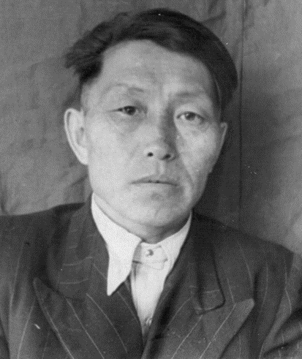
«Учитель-ветеран Великой Отечественной войны и Учитель-ветеран тыла»
СТРАНИЦЫ КНИГИ ПАМЯТИ
Зимин Африкан Архипович
21.06.1918-25.06.1992
Место рождения – с.Корсунгай
Африкан Архипович – родился в 1918 году в с.Корсунгай Иркутской области. Учился на рабфаке в г. Улан-Удэ. 5 февраля 1942 года призван в армию. Учувствовал в освобождении г. Белгорода. С 1946 года работал в Горячинской школе. 37 лет посвятил педагогической деятельности.
Умер Африкан Архипович в 1992 году в с. Горячинск.
Место для фото

